Slide 1
  行政处罚依据：非法生产、销售境外电视网络接收设备
产品质量是否违法。有无强制认证？
《中华人民共和国认证认可条例》（国务院令第390号）
《强制性产品认证管理规定》（国家质检总局令第117号）
《无证无照经营查处办法》（国务院令第684号）

Slide 2
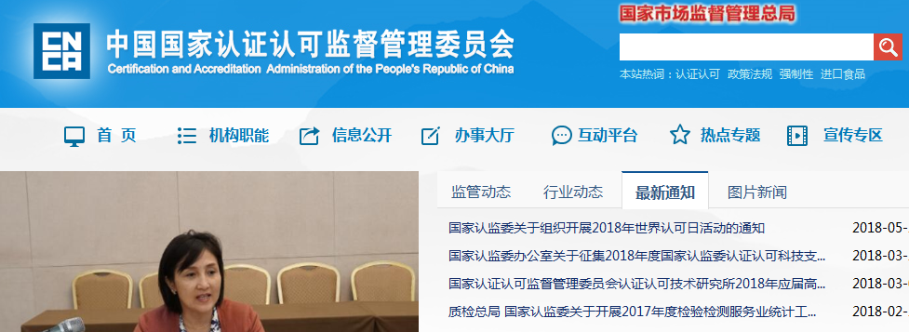
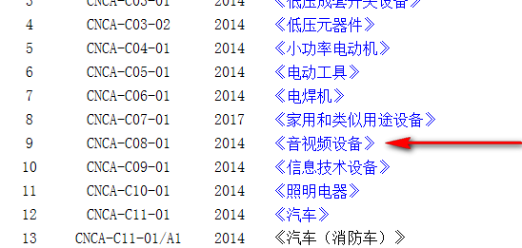
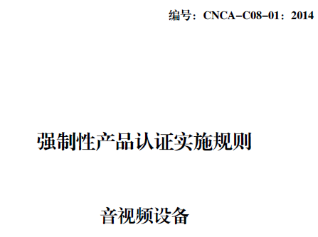
http://www.cnca.gov.cn/bsdt/ywzl/qzxcprz/ssgz_1104/201512/t20151209_50221.shtml

Slide 3
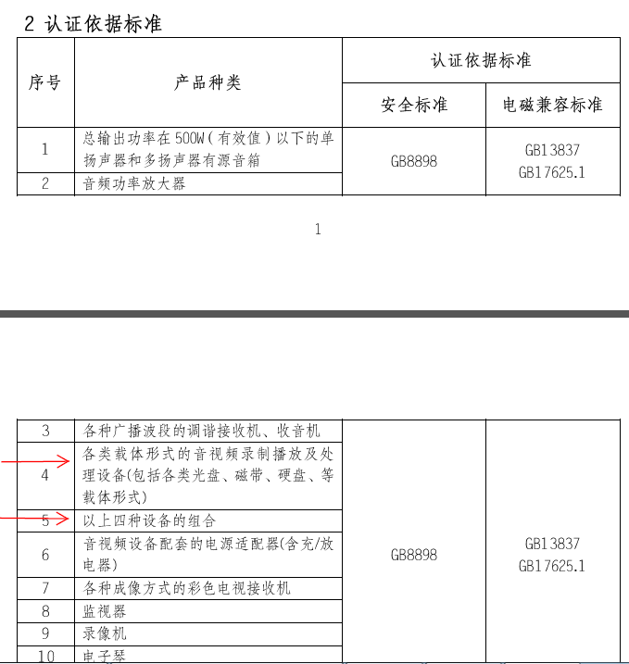
境外电视网络接收设备属于音视频播放及处理设备，属于需强制认证目录的范围。
http://www.cnca.gov.cn/bsdt/ywzl/qzxcprz/ssgz_1104/201512/t20151209_50221.shtml

Slide 4
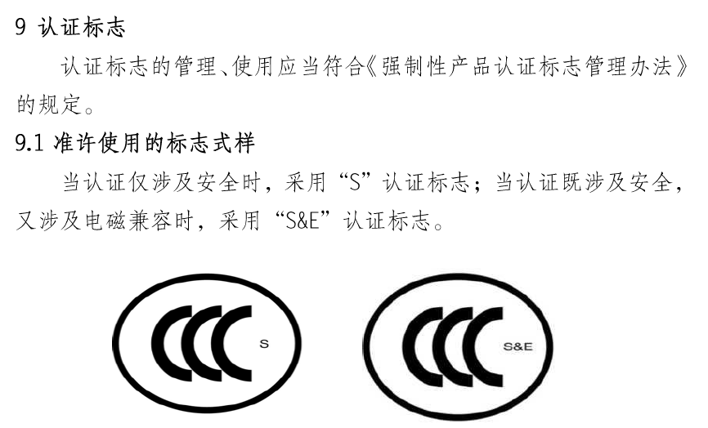

Slide 5
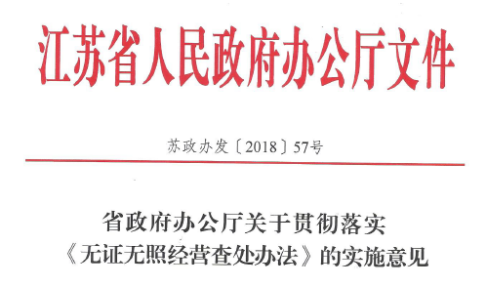
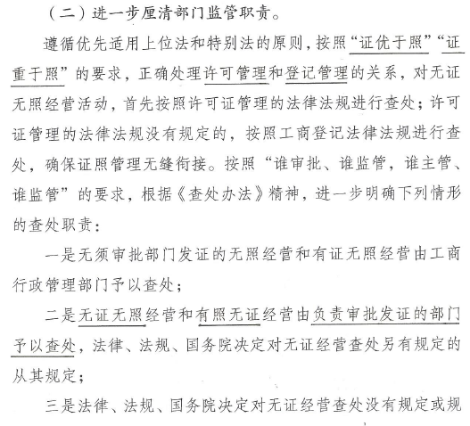
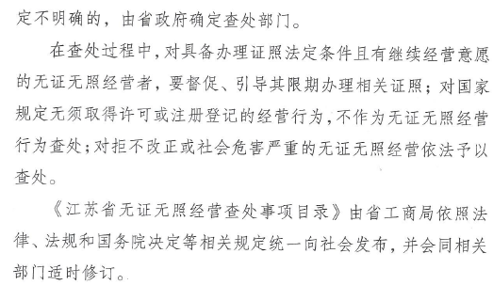

Slide 6
《强制性产品认证管理规定》（国家质检总局令第117号）第四十九条：列入目录的产品未经认证，擅自出厂、销售、进口或者在其他经营活动中使用的，由地方质检两局依照《中华人民共和国认证认可条例》（国务院令第390号）第六十七条规定予以处罚。
《中华人民共和国认证认可条例》第六十七条：列入目录的产品未经认证，擅自出厂、销售、进口或者在其他经营活动中使用的，责令改正，处5万元以上20万元以下的罚款，有违法所得的，没收违法所得。

